Slide 1

APPLICATION TACTILE DE GESTION
LA MARMITE DU KLOTO
Guide d'Utilisation Complet & Manuel d'Exploitation Operatoire
✔ Ventes & Caisse Tactile · ✔ Bons de Cuisine Directs · ✔ Gestion Stock Bar · ✔ Clôture du Jour & Synchro Cloud
Client : LA MARMITE DU KLOTO (Bar-Restaurant - Lomé, Togo)
Conception & Déploiement : OPTINET SARL U | Directeur Général : M. NABINE Tassounti | Version 2026.1

Slide 2
GUIDE D'UTILISATION — LA MARMITE DU KLOTO
SOMMAIRE & ARCHITECTURE DE L'APPLICATION
📋 SOMMAIRE DU MANUEL
1. Prise en main & Ventes Tactiles (Sur place / Emporter / Livraison)
2. Transmission & Impression des Bons de Cuisine
3. Gestion de la Caisse, Encaissements & Monnaie
4. Suivi des Stocks de Boissons du Bar
5. Enregistrement des Dépenses & Charges
6. Clôture de Journée & Arrêté de Caisse
7. Rapports Financiers & Bilan de Gestion
8. Sécurité, Mode Hors-Ligne & Synchro MongoDB Atlas
⚡ CONCEPTION & ATOUTS TECHNIQUES
🚀 Mode Autonome 100% Local
Fonctionne sans aucune coupure même sans connexion Internet grâce à la base de données MongoDB Locale embarquée.
☁️ Synchronisation Cloud MongoDB Atlas
Sauvegarde permanente et automatique en arrière-plan vers le Cloud Atlas dès que le réseau est disponible.
🖥️ Interface Tactile Haute Vitesse
Conçue sur-mesure pour écran tactile, tablette et PC comptoir sans fenêtres intempestives.
🔒 Démarrage Silencieux Windows
L'application démarre automatiquement en tâche de fond au boot du PC sans bloquer le système.
OPTINET SARL U · Ingénierie Informatique & Logiciels Sur Mesure · Tél : +228 90 74 84 65 / 99 05 84 71 · optinetsarl@gmail.com

Slide 3
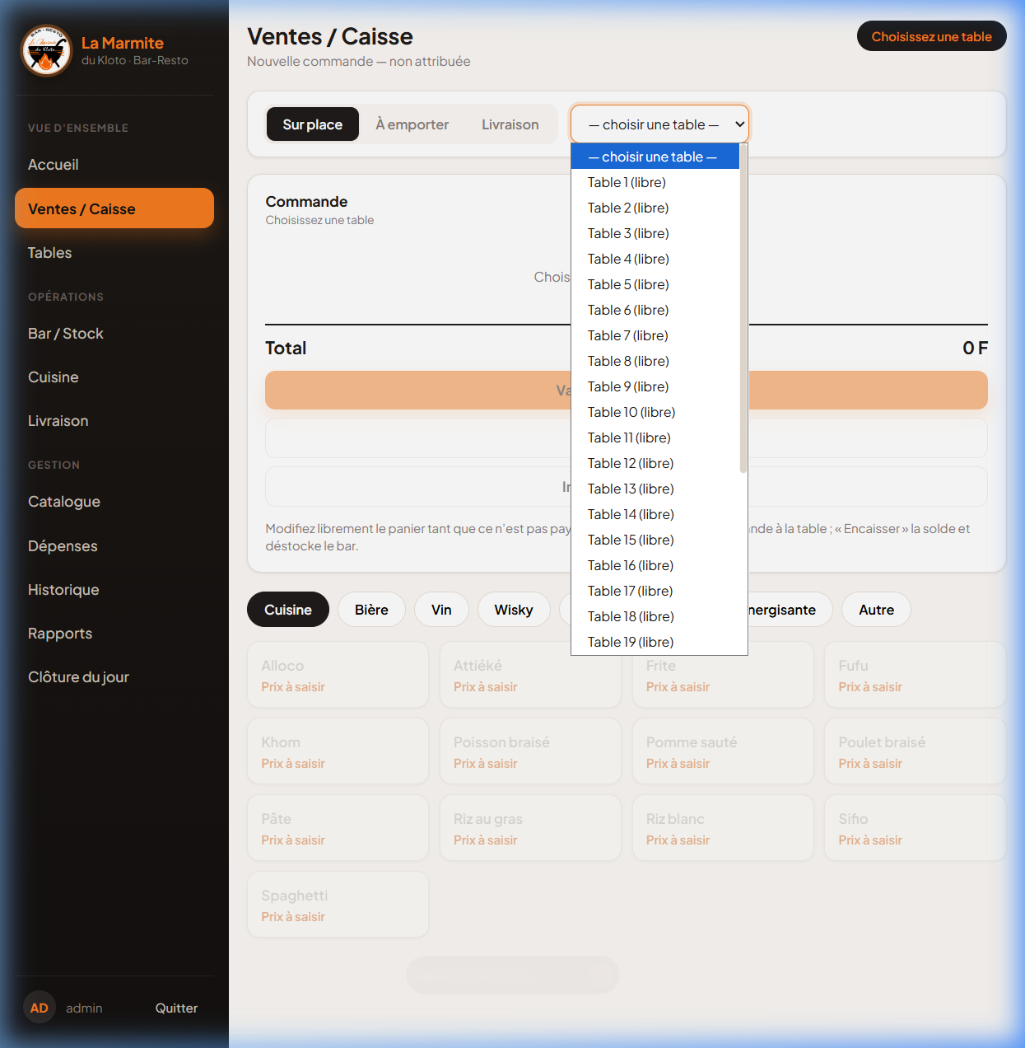
GUIDE D'UTILISATION — LA MARMITE DU KLOTO
MODULE 1 : VENTES & PRISE DE COMMANDE TACTILE
🛒 FONCTIONNEMENT DES VENTES
1. Sélection du type de commande
Choix direct via les onglets : Sur Place, À Emporter, ou Livraison.
2. Affectation de Table ou Client
Attribution dynamique des tables de la salle ou saisie du nom du client/livreur.
3. Ajout Tactile Instantané
Touchez les catégories puis les plats/boissons pour composer l'ardoise.
4. Recherche Rapide & Stock en temps réel
Barre de recherche intégrée et affichage dynamique des alertes de rupture.
5. Effacement Automatique
Après validation ou changement de mode, le panier se réinitialise automatiquement pour la commande suivante.
OPTINET SARL U · Ingénierie Informatique & Logiciels Sur Mesure · Tél : +228 90 74 84 65 / 99 05 84 71 · optinetsarl@gmail.com

Slide 4
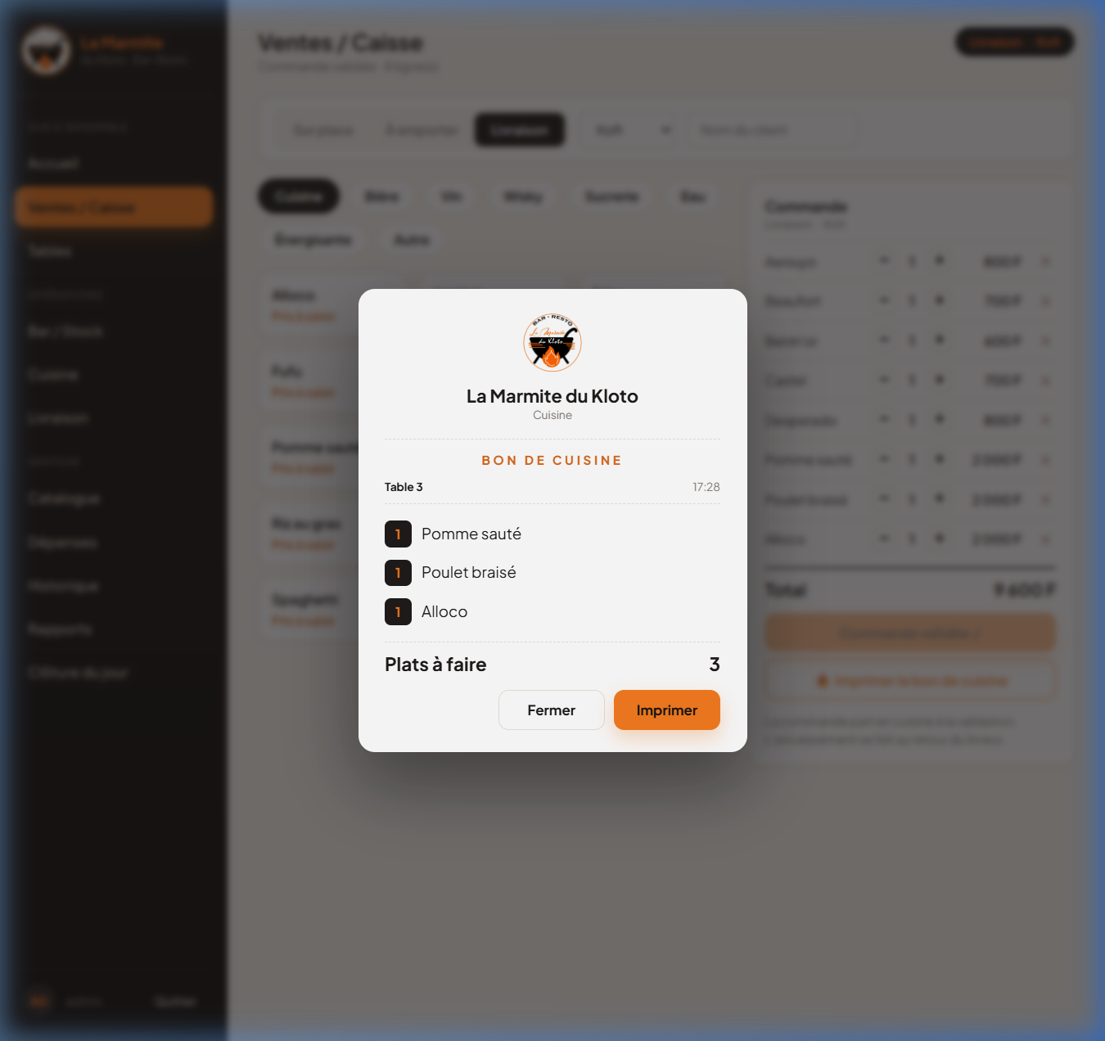
GUIDE D'UTILISATION — LA MARMITE DU KLOTO
MODULE 2 : BONS DE CUISINE & TRANSMISSION EN DIRECT
🔥 TRANSMISSION & IMPRESSION CUISINE
• Détection automatique du rayon Cuisine
Les boissons sont gérées au bar, seuls les plats de nourriture déclenchent l'envoi en cuisine.
• Bouton « Imprimer le Bon de Cuisine »
Un clic génère la modale et l'impression thermique directe pour le chef cuisinier.
• Numérotation & Instructions spécifiques
Rappel du numéro de table, nom du client et des notes (ex: « peu pimenté »).
• Synchronisation Écran Cuisine
Les commandes apparaissent en temps réel sur l'écran d'affichage cuisine (`/cuisine`).
OPTINET SARL U · Ingénierie Informatique & Logiciels Sur Mesure · Tél : +228 90 74 84 65 / 99 05 84 71 · optinetsarl@gmail.com

Slide 5
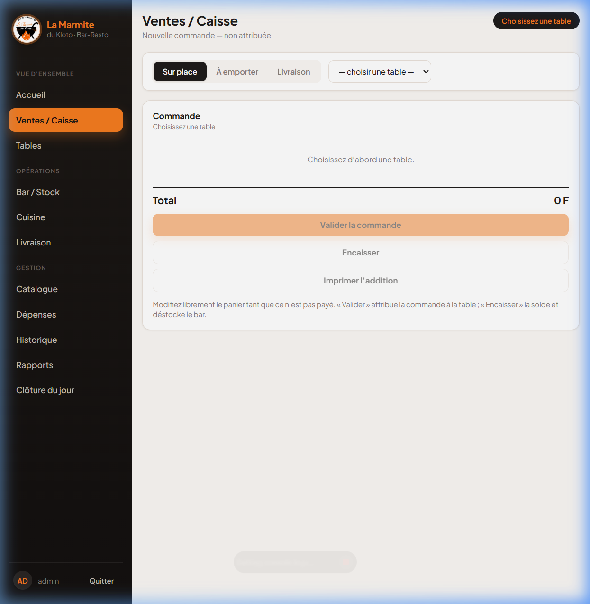
GUIDE D'UTILISATION — LA MARMITE DU KLOTO
MODULE 3 : ENCAISSEMENTS, MULTI-PAIEMENT & REÇUS
💰 RÈGLEMENT & ÉMISSION DE TICKETS
✔ Modes de Paiement Multiples
Prise en charge : Espèces, TMoney, Flooz, Carte bancaire / Virement.
✔ Calculateur Automatique de Monnaie
Saisie du montant reçu en espèces et affichage instantané de la monnaie à rendre.
✔ Impression de l'Addition Client
Édition du ticket récapitulatif avant encaissement à la demande du client.
✔ Émission du Reçu Officiel
Génération du reçu de caisse numéroté après validation du paiement.
✔ Libération Automatique de Table
La table occupée repasse instantanément à l'état « Libre ».
OPTINET SARL U · Ingénierie Informatique & Logiciels Sur Mesure · Tél : +228 90 74 84 65 / 99 05 84 71 · optinetsarl@gmail.com

Slide 6
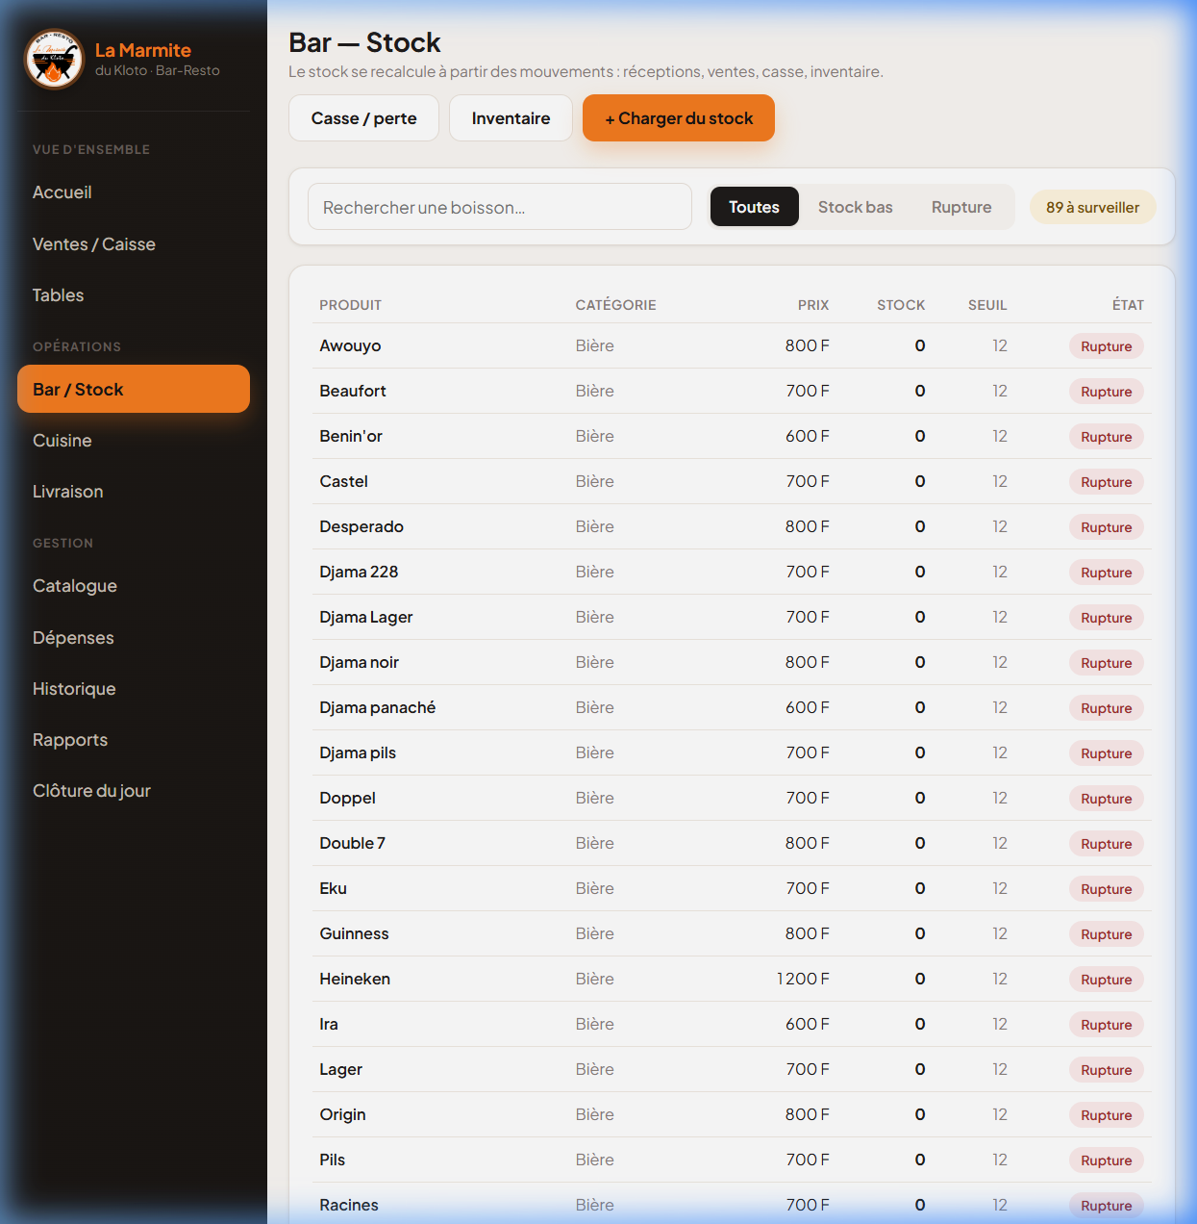
GUIDE D'UTILISATION — LA MARMITE DU KLOTO
MODULE 4 : GESTION DES STOCKS DU BAR & ALERTES
🍺 SUIVI DU BAR & BOISSONS
• Déstockage Automatique des Boissons
Chaque bouteille vendue décrémente automatiquement le stock physique en base.
• Entrées en Stock & Réceptions
Enregistrement des livraisons de boissons avec identification du fournisseur.
• Seuils d'Alerte & Ruptures
Indicateurs visuels intelligents : Vert (Stock OK), Jaune (Stock Bas), Rouge (Rupture).
• Blocage Anti-Vente à Découvert
Impossibilité de commander une boisson en rupture de stock sur l'écran caisse.
OPTINET SARL U · Ingénierie Informatique & Logiciels Sur Mesure · Tél : +228 90 74 84 65 / 99 05 84 71 · optinetsarl@gmail.com

Slide 7
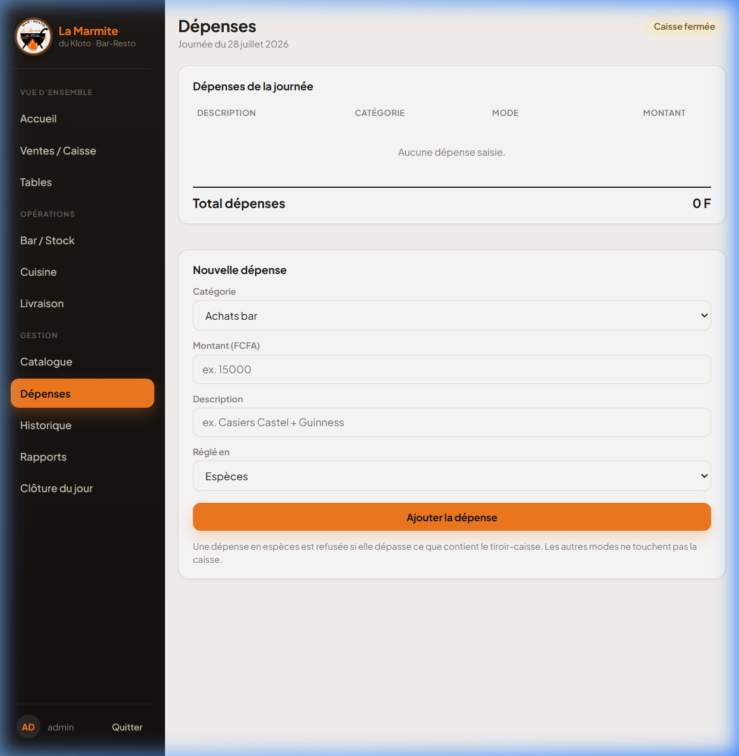
GUIDE D'UTILISATION — LA MARMITE DU KLOTO
MODULE 5 : ENREGISTREMENT DES DÉPENSES & CHARGES
💸 SUIVI DES SORTIES DE CAISSE
✔ Catégorisation des Achats
Achats Bar, Achats Cuisine, Transport, Salaires, Électricité/Eau, Entretien, Autres.
✔ Impact Direct sur la Caisse Espèces
Les dépenses en espèces sont immédiatement soustraites du montant théorique en caisse.
✔ Historique Horodaté & Justificatifs
Traces comptables complètes avec descriptions et modes de paiement.
✔ Intégration au Calcul du Résultat Net
Calcul automatique du résultat net : `Résultat = Recettes Totales − Dépenses`.
OPTINET SARL U · Ingénierie Informatique & Logiciels Sur Mesure · Tél : +228 90 74 84 65 / 99 05 84 71 · optinetsarl@gmail.com

Slide 8
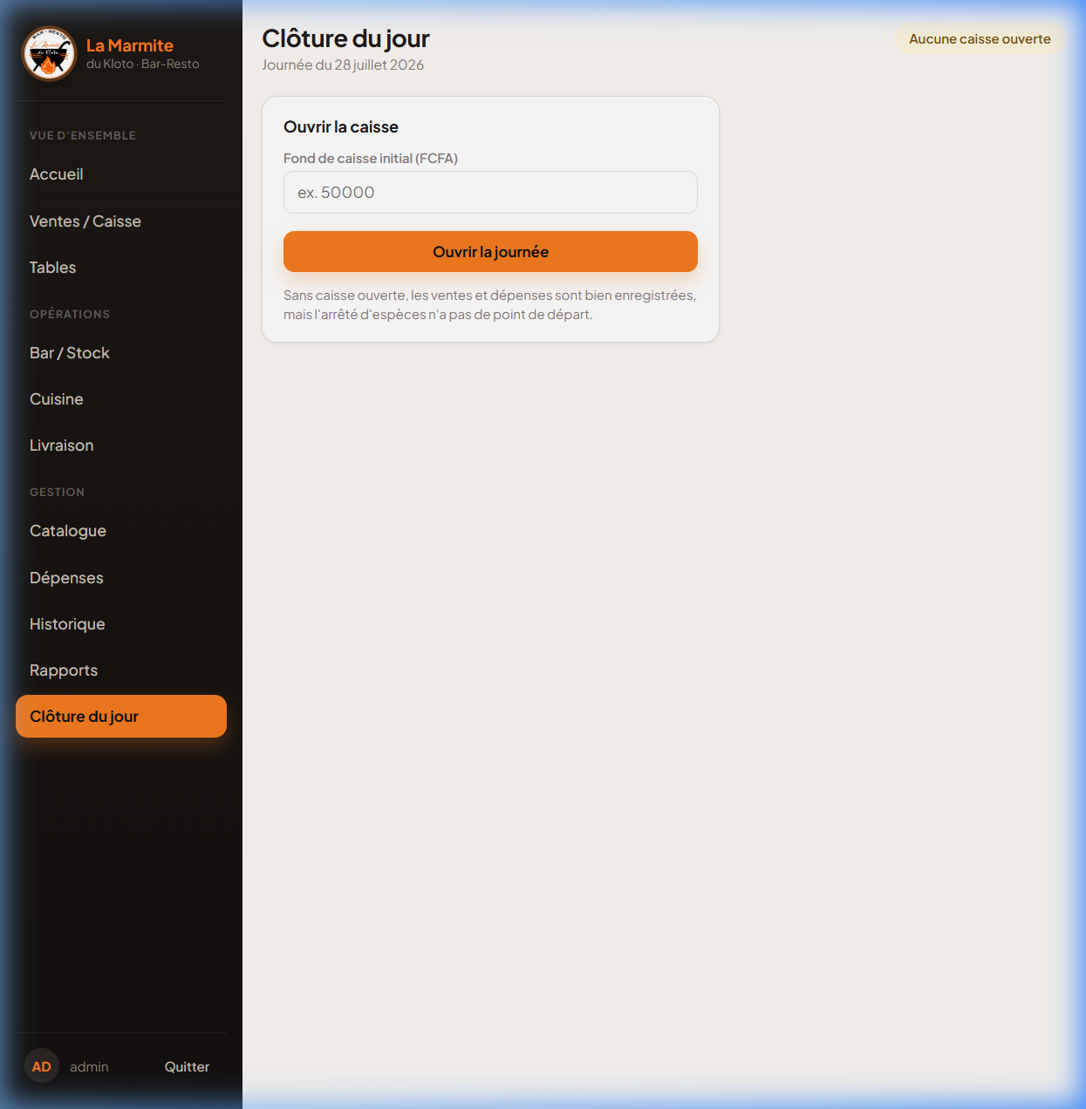
GUIDE D'UTILISATION — LA MARMITE DU KLOTO
MODULE 6 : CLÔTURE DU JOUR & ARRÊTÉ DE CAISSE
🔒 ARRÊTÉ DE FIN DE JOURNÉE
• Session de Caisse Automatique
La journée est automatiquement ouverte avec suivi en temps réel du tiroir-caisse.
• Arrêté des Espèces Théoriques
Calcul exact : `Fond Initial + Recettes Espèces − Dépenses Espèces`.
• Comptage Réel & Calcul d'Écart
Saisie du montant réel compté au tiroir et calcul instantané de l'écart.
• Édition de la Feuille de Clôture
Génération du rapport complet de clôture avec zones de signature du gérant.
OPTINET SARL U · Ingénierie Informatique & Logiciels Sur Mesure · Tél : +228 90 74 84 65 / 99 05 84 71 · optinetsarl@gmail.com

Slide 9
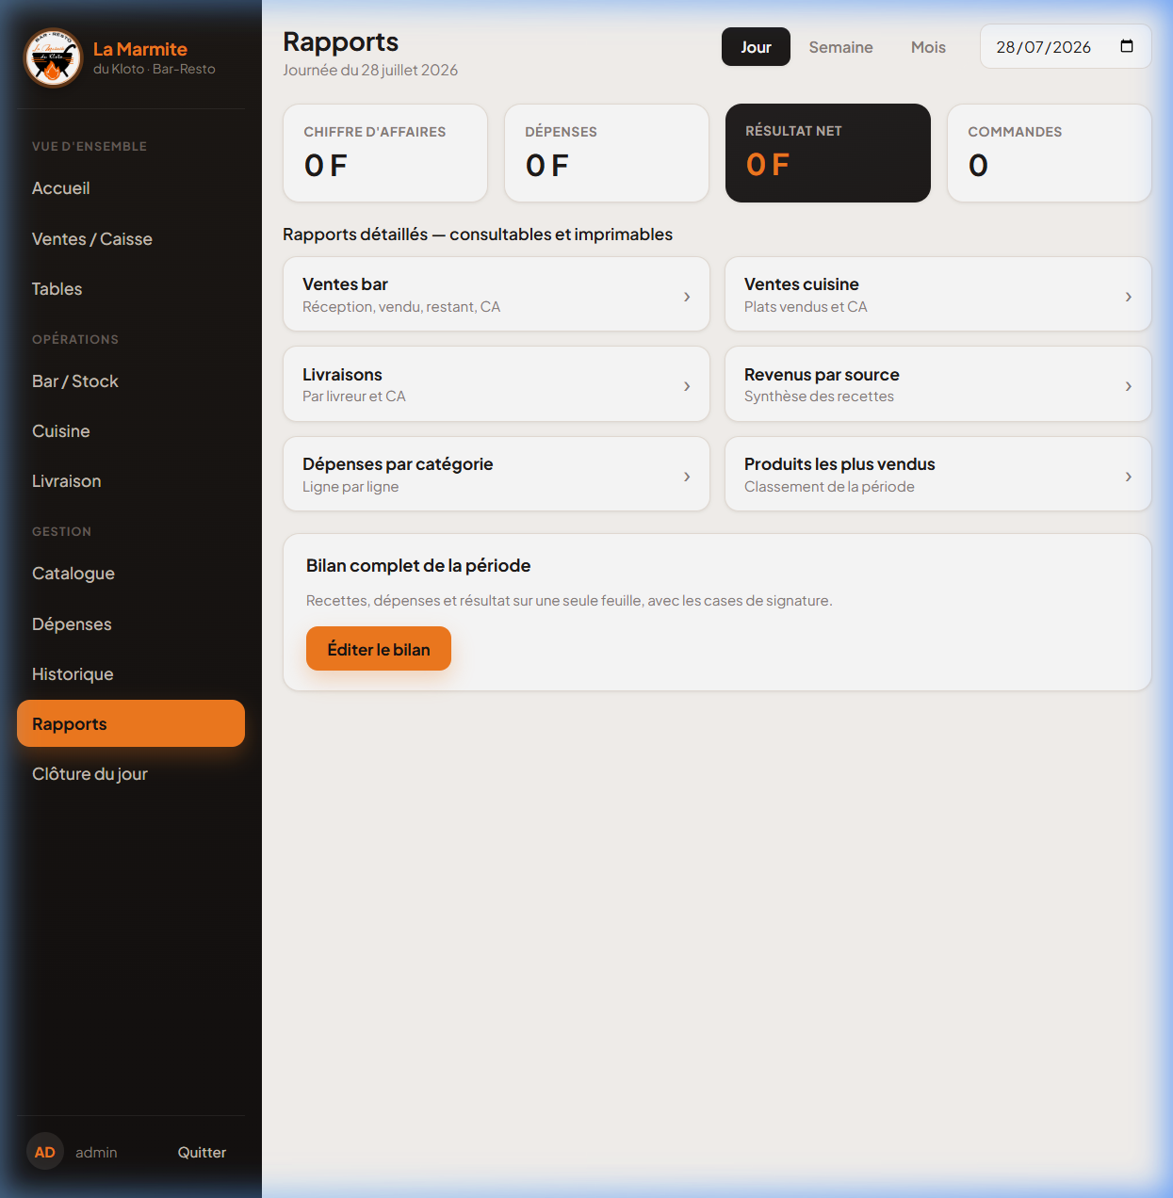
GUIDE D'UTILISATION — LA MARMITE DU KLOTO
MODULE 7 : RAPPORTS FINANCIERS & ANALYSES
📊 STATISTIQUES & RAPPORTS DE GESTION
✔ Filtres Temporels Riches
Consultation par Jour, Semaine, Mois ou plage de dates personnalisée.
✔ Ventilation des Revenus par Source
Analyse séparée des ventes Bar, Cuisine et Livraisons.
✔ Classement Top des Ventes
Palmarès des plats et boissons les plus vendus de la période.
✔ Bilan Général & Impression PDF
Impression des états financiers officiels pour la direction.
OPTINET SARL U · Ingénierie Informatique & Logiciels Sur Mesure · Tél : +228 90 74 84 65 / 99 05 84 71 · optinetsarl@gmail.com

Slide 10

GUIDE D'UTILISATION — LA MARMITE DU KLOTO
SUPPORT TECHNIQUE, GARANTIE & OPTINET SARL U
🤝 ENGAGEMENT SERVICE & SUPPORT CLIENT
🛡️ Garantie & Assistance Technique (6 Mois)
Maintenance préventive, mises à jour correctives et assistance utilisateur incluses pendant 6 mois à compter de la livraison.
🌐 Cloud & Sauvegarde MongoDB Atlas
Vos données de vente et de stock sont dupliquées automatiquement sur le Cloud MongoDB Atlas sécurisé.
📄 Facturation & Bordereau de Livraison
Facture Proforma & Définitive N° FAC/MK/2026/07/001 (150 000 FCFA Net à payer) et Bordereau de Livraison N° BL/MK/2026/07/001 édités sur 1 page A4.
📞 Contact & Hotline Technique OPTINET
Téléphone : (+228) 90 74 84 65 / 99 05 84 71 · Email : optinetsarl@gmail.com · Siège : Lomé-Agoè Cacavéli, Derrière la CEET, Togo
OPTINET SARL U · Ingénierie Informatique & Logiciels Sur Mesure · Tél : +228 90 74 84 65 / 99 05 84 71 · optinetsarl@gmail.com

